Slide 2
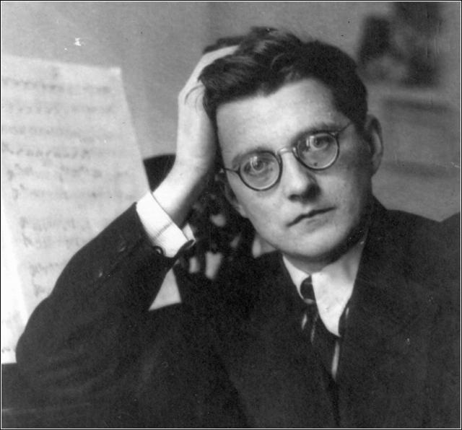
Д.Д.Шостакович
1906-1975

Slide 3
Основные произведения
15 симфоний
Оперы: «Нос», «Леди Макбет Мценского уезда» («Катерина Измайлова»), «Игроки» (окончена Кшиштофом Мейером)
Балеты: «Золотой век» (1930), «Болт» (1931) и «Светлый ручей» (1935)
15 струнных квартетов
Праздничная увертюра 1954 года к открытию ВСХВ для ночной светомузыкальной программы фонтанов
Квинтет
Оратория «Песнь о лесах»
Кантата «Над Родиной нашей солнце сияет»
Кантата «Казнь Степана Разина»
Концерты и сонаты для различных инструментов
Романсы и песни для голоса с фортепиано и симфоническим оркестром
Оперетта «Москва, Черемушки»
Музыка к кинофильмам: «Простые люди»(1945), «Молодая гвардия» (1948), «Взятие Берлина» (1949), «Овод» (1955), «Гамлет» (1964), «Король Лир» (1971).

Slide 4
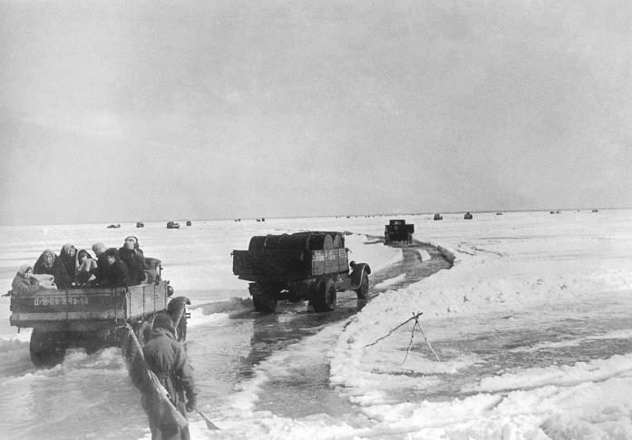
«Нашей победе над фашизмом, нашей грядущей
победе над врагом, моему
любимому городу Ленинграду я
посвящаю свою седьмую симфонию»

Slide 6
«Шостакович»
Дежурить шел, надев комбинезон
И то и дело каску поправляя.
С консерваторской крыши видел он
Весь Ленинград, до заводских окраин.
Затишье страшно стиснуло виски,
Достал, спеша, огрызок карандашный
И чистые эскизные листки И – на бумагу замысел вчерашний.
На этот, в нотных контурах листок,
Как будто знак иного звукоряда,
Внезапно пепел неостывший лег
Сгоревшего Бадаевского склада.
Такое чувство брезжило в душе,
Как будто в самом воздухе Седьмая
Жила неслышно до него уже,
А он лишь ловит звуки, ей внимая.
Лев Болеславский.

Slide 7
Симфония № 7
«Ленинградская»
1 часть «Нашествие»
2 часть «Человек и война»
3 часть «Родина в годину испытаний»
4 часть «Через борьбу – к победе»

Slide 8
История создания
Создана композитором в1941 году. Первые три части написаны им в доме Бенуа в Ленинграде(закончены в августе1941 года, а с 8 сентября началась блокада Ленинграда).
Финал симфонии, завершенный в декабре1941 года, композитор создал уже в Куйбышеве, где на сцене Театра оперы и балета она и была впервые исполнена 5 марта 1942 года оркестром Большого театра СССР под управлением С.А. Самосуда. Московская премьера (дирижёр С. А. Самосуд) состоялась 29 марта 1942 года.

Slide 9
Исполнение симфонии в блокадном Ленинграде 9 августа 1942 года произведение прозвучало в блокадном Ленинграде. Дирижёром оркестра Ленинградского радиокомитета был Карл Ильич Элиасберг.

Slide 10
Исполнял симфонию Большой симфонический Оркестр Ленинградского радиокомитета. В дни блокады множество музыкантов умерли от голода. Репетиции были свернуты в декабре. Когда в марте они возобновились, играть могли лишь 15 ослабевших музыкантов. Несмотря на это, концерты начались уже в апреле. В мае самолёт доставил в осажденный город партитуру симфонии. Для восполнения численности оркестра недостающие музыканты были присланы с фронта.

Slide 11
Исполнению придавалось исключительное значение. Несмотря на бомбежку и авиаудары, в филармонии были зажжены все люстры.
Зал филармонии был полон. Публика была самой разнообразной. На концерт пришли моряки, вооруженные пехотинцы, одетые в фуфайки бойцы ПВО, исхудавшие завсегдатаи филармонии. Исполнение симфонии длилось 80 минут. Всё это время орудия врага безмолвствовали: артиллеристы, защищавшие город, получили приказ — во что бы то ни стало подавлять огонь немецких орудий.
Новое произведение Шостаковича потрясло слушателей: многие из них плакали, не скрывая слёз. Великая музыка сумела выразить то, что объединяло людей в то трудное время: веру в победу, жертвенность, безграничную любовь к своему городу и стране.
Во время исполнения симфония транслировалась по радио, а также по громкоговорителям городской сети. Её слышали не только жители города, но и осаждавшие Ленинград немецкие войска.

Slide 12
«Пушки говорили,
но музы не молчали»
Н.Савков
И не знали они,
что когда в знак начала
Дирижерская палочка
поднялась –
Над краем передним,
как гром, величаво
Другая симфония раздалась:
Симфония
наших гвардейских пушек,
Чтоб враг по городу
бить не стал
Чтоб город
Седьмую симфонию слушал.
…И в зале – шквал,
и на фронте – шквал…

Slide 13
Музыка Шостаковича –
Это мир глубоких мыслей…
Это гимн человеку…
Это протест против жестокости…
Это исповедь…
Это летопись нашей жизни…
Р.Щедрин
Мое глубокое убеждение, что со времени Бетховена еще не было Композитора,
который мог бы с такой силой внушения разговаривать с массами. С.Кусевицкий
«Музыка Шостаковича, не произнося ни единого слова, заставила обнажёнными сердцами прикоснуться к обжигающему пламени войны, заставила ощутить свою причастность к общему человеческому делу борьбы с фашизмом»

Slide 14
Спасибо
за
внимание!

